Slide 1
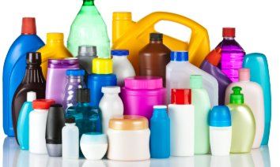
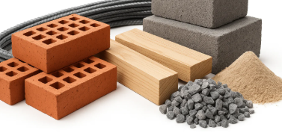
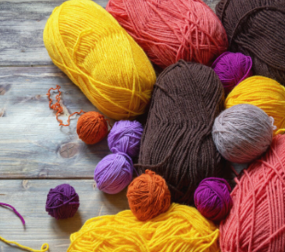
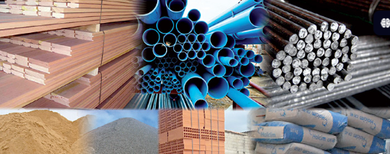
Quelques matériaux dans nôtre vie quotidienne
Réalisé par : Omar El Achiri

Slide 2
Quelques tests d’identification des métaux courants
Tests d’identification de quelques matières plastiques
Classification des familles des matériaux
3
2
4
Matériaux d’emballage
Objets et matériaux
1
plan
5

Slide 3
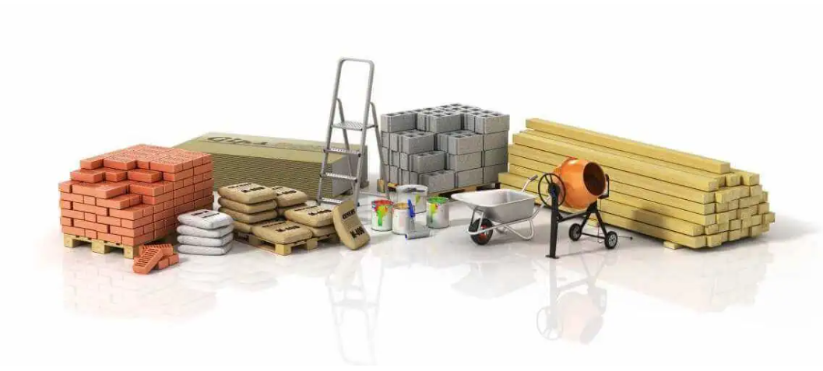

Situation-problème
Le choix des matériaux de construction pour une maison a une forte influence sur le confort intérieur, la performance, le cout et l’esthétique. Cela ne se fait pas au hasard.
Comment choisir les matériaux qui répondent à ces besoins ?
Hypothèse

Slide 4










Situation de départ
Matériaux et objet
Pour vivre normalement, l’Homme a besoin de s’habiller, se loger, se déplacer et s’alimenter. Pour répondre à ces besoins, on utilise des objets qui, selon leurs fonctions d’usages, sont fabriqués avec différents matériaux.
Quelle est la différence entre objet et matériau ?
Hypothèse

Slide 5
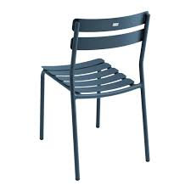
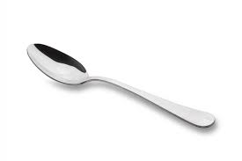
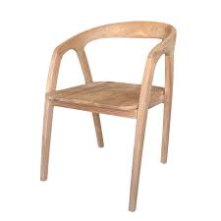
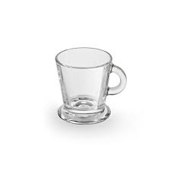
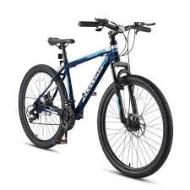
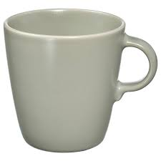
Matériaux et objet
1. Activité documentaire
Fig-1: chaise en bois
Fig-3: cuillère en inox
Fig-2: chaise en plastique
Fig-4: tasse en verre
Fig-5: tasse en céramique
Fig-6: vélo
Compléter le tableau suivant :
Fig | Nom de l’objet | Matériaux constituants l’objet
1
2
3
4
5
6

Slide 6

Correction
Matériaux et objet
1. Activité documentaire
Fig | Nom de l’objet | Matériaux constituants l’objet
1 | Chaise | Bois
2 | Chaise | Plastique
3 | Cuillère | Inox
4 | Tasse | Verre
5 | Tasse | Céramique
6 | Vélo | - Acier – aluminium – plastique
Ecrire

Slide 7
Matériaux et objet
1. Activité documentaire
Un matériau est une substance d’origine naturelle ou artificielle, utilisé pour fabriquer des objets.
Exemple : fer, plastique, verre, aluminium.
Un objet est fabriqué pour remplir une fonction et répondre à un besoin bien déterminé.
Un même objet peut être fabriqué à partir de plusieurs matériaux.
Un même matériau permet de fabriquer différents objets.
2. Conclusion
Ecrire

Slide 8
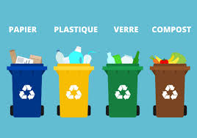
Situation de départ
I. Matériaux et objet
Le tri des déchets est une action éco-citoyenne qui consiste à séparer les déchets dans des conteneurs sélectifs selon les familles de matériaux dont ils sont constitués. Ceci permet de leur donner une « seconde vie », et de préserver les richesses naturelles.
II. Classification des familles des matériaux
Quelles sont les propriétés qui caractérisent chaque famille de matériaux ?
Hypothèse

Slide 9
1. Remplir le tableau suivant :
I. Matériaux et objet
Famille de matériau | Conduction électrique | Conduction thermique | Résistance aux chocs | Transparent/opaque | Autres caractéristiques
Métaux
Plastiques
Verres
II. Classification des familles des matériaux
1. Activité documentaire

Slide 10
Correction
I. Matériaux et objet
Famille de matériau | Conduction électrique | Conduction thermique | Résistance aux chocs | Transparent/opaque | Autres caractéristiques
Métaux | Bonne | Bonne | Oui | Opaques | Ils brillent lorsqu’ils sont polis. Malléables Imperméables.
Plastiques | Isolants | Isolants | Oui pour les chocs non violents | Ils peuvent être transparents | Ils brûlent facilement. Imperméables.
Verres | Isolants | Mauvaise | Non | Ils peuvent être transparents | Ils se cassent facilement lors d’un choc. Imperméables.
II. Classification des familles des matériaux
1. Activité documentaire
Ecrire

Slide 11
I. Matériaux et objet
II. Classification des familles des matériaux
Les trois principales familles de matériaux sont:
Les métaux
Les verres
Les matières plastiques
Chaque famille de matériaux présente un ensemble de propriétés communes.
1. Activité documentaire
2. Conclusion
Ecrire

Slide 12
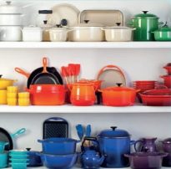
Situation de départ
I. Matériaux et objet
Habituellement, dans nos cuisines, nous utilisons différents ustensiles métalliques (cuivre, inox, aluminium). Certains ustensiles sont constitués d'alliages (mélange de métaux) qu'on ne peut pas identifier à l'œil nu.
II. Familles des matériaux
III. Quelques tests d’identification de quelques métaux
Comment distinguer les métaux courants (cuivre, fer, zinc, aluminium)?
Hypothèse

Slide 13
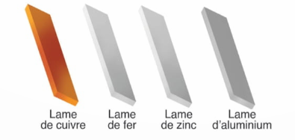
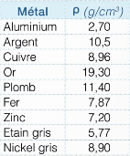
I. Matériaux et objet
II. Familles des matériaux
III. Quelques tests d’identification de quelques métaux
Fig-1: Lames de différents métaux
Fig-2: la masse volumique de quelques métaux
1. Activité documentaire
A partir des figures ci-dessus répondre aux questions suivantes :
Proposer une méthode de distinguer le cuivre des autres métaux.
Une méthode de distinguer le fer.
Comment distinguer l’aluminium de zinc ?

Slide 14
Correction
I. Matériaux et objet
II. Familles des matériaux
1. Proposer une méthode de distinguer le cuivre des autres métaux.
- On distingue le cuivre par sa couleur rouge-brique
2. Une méthode de distinguer le fer.
- On rapproche un aimant du métal ; s’il est attiré, c’est du fer.
3. Comment distinguer l’aluminium de zinc ?
- On compare leurs masses volumiques, puisque celle de l’aluminium est plus léger.
III. Quelques tests d’identification de quelques métaux
1. Activité documentaire
Ecrire

Slide 15
Le diagramme ci-contre montre comment identifier les métaux : l’or, le cuivre, le fer, le zinc et l’aluminium.
I. Matériaux et objet
Quelles est la couleur du métal ?
Grise
Rouge-brique
Jaune
C’est l’or
Si l’aimant n’attire pas le métal
C’est le cuivre
Si l’aimant attire le métal
Comparaison de densité
Le moins dense c’est l’aluminium
Le plus dense c’est le zinc
C’est le fer
II. Familles des matériaux
III. Quelques tests d’identification de quelques métaux
1. Activité documentaire
2. Conclusion
Ecrire

Slide 16
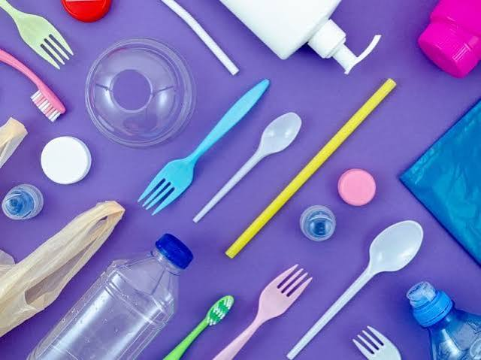
Situation de départ
I. Matériaux et objet
II. Familles des matériaux
Les plastiques sont des matériaux synthétiques fabriqués à partir de dérivés du pétrole. Il en existe de nombreux types, le choix de l’un ou l’autre dépend de l’usage qui lui est destiné.
III. Quelques tests d’identification de quelques métaux
IV. Tests d’identification de quelques matières plastiques
1. Activité documentaire
Comment identifier quelques types de plastiques ?
Hypothèse

Slide 17
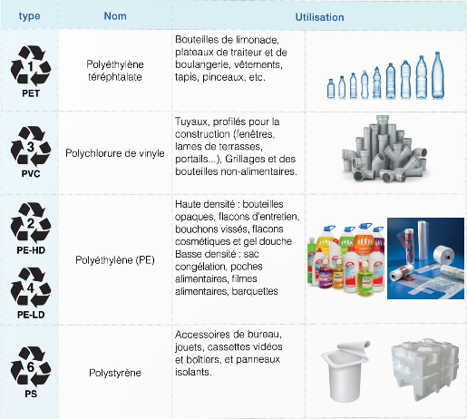
I. Matériaux et objet
II. Familles des matériaux
III. Quelques tests d’identification de quelques métaux
IV. Tests d’identification de quelques matières plastiques
1. Activité documentaire

Slide 18
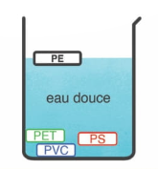
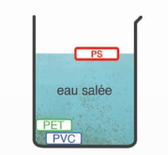
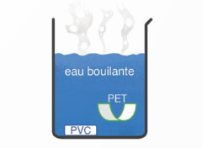
I. Matériaux et objet
II. Familles des matériaux
III. Quelques tests d’identification de quelques métaux
Fig-1: test de flottabilité
dans l’eau douce
Fig-2: test de flottabilité
dans l’eau salée
Fig-3: test de déformation
dans l’eau bouillante
A partir des figures ci-dessus répondre aux questions suivantes:
Quels sont les types de plastique que le test de flottabilité nous permet d’identifier ?
Quel est le type de plastique que le test de déformation par l’eau bouillante nous permet d’identifier ?
IV. Tests d’identification de quelques matières plastiques
1. Activité documentaire
Ecrire

Slide 19
Correction
I. Matériaux et objet
II. Familles des matériaux
1. Quels sont les types de plastique que le test de flottabilité nous permet d’identifier ?
- PE et PS, PE flotte dans l’eau douce et PS flotte dans l’eau salée.
2. Quel est le type de plastique que le test de déformation par l’eau bouillante nous permet d’identifier ?
- PET, il se déforme dans l’eau bouillante.
III. Quelques tests d’identification de quelques métaux
IV. Tests d’identification de quelques matières plastiques
1. Activité documentaire
Ecrire

Slide 20
Le diagramme ci-contre montre comment identifier les plastiques : polyéthylène (PE), polystyrène(PS), polyéthylène téréphtalate (PET), polychlorure de vinyle (PVC).
I. Matériaux et objet
II. Familles des matériaux
Test de flottabilité
si le plastique coule dans l’eau douce et dans l’eau salée
Si le plastique flotte sur l’eau dans l’eau salée
Si le plastique flotte sur l’eau douce
C’est le polyéthylène (PE)
Test de déformation dans l’eau bouillante
Sinon
Si oui
C’est le polychlorure de vinyle (PVC)
C’est le polyéthylène de téréphtalate (PET)
C’est le polystyrène (PS)
III. Quelques tests d’identification de quelques métaux
IV. Tests d’identification de quelques matières plastiques
1. Activité documentaire
2. Conclusion
Ecrire

Slide 21
I. Matériaux et objet
II. Familles des matériaux
L’emballage protège les produits contre les dangers qui peuvent survenir pendant le stockage et la distribution. Il est donc nécessaire de choisir les matériaux d’emballage qui peuvent conserver les produits alimentaires et les protéger contre tout type de risques tels que les chocs, l’humidité, la réactivité.
III. Quelques tests d’identification de quelques métaux
IV. Tests d’identification de quelques matières plastiques
V. Choix des matériaux d’emballage
Ecrire

